Slide 1
Entwurfsmuster
Command

Slide 2
Command
Klassifikation
  Objektbasiertes Verhaltensmuster
  Leichtgewichtig
Alternativname: Cursor

Slide 3
Motivation
Alle Elemente einer Aggregation sequentiell erhalten/bearbeiten, ohne die interne Struktur der Aggregation zu kennen
Kapselt das Wissen (die Zuständigkeit) des Traversierens über die Aggregation
Bietet teilweise weiterführenden Zugriff auf die Aggregation
  Ohne deren interne Struktur zu kennen
  z.B. add(), remove(), previous()

Slide 4
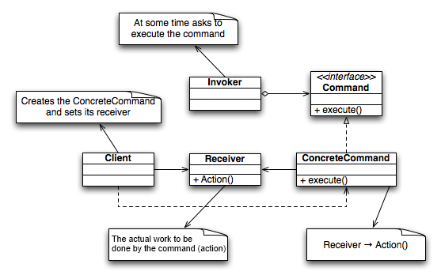
UML-Diagramm (abstrakt)

Slide 5
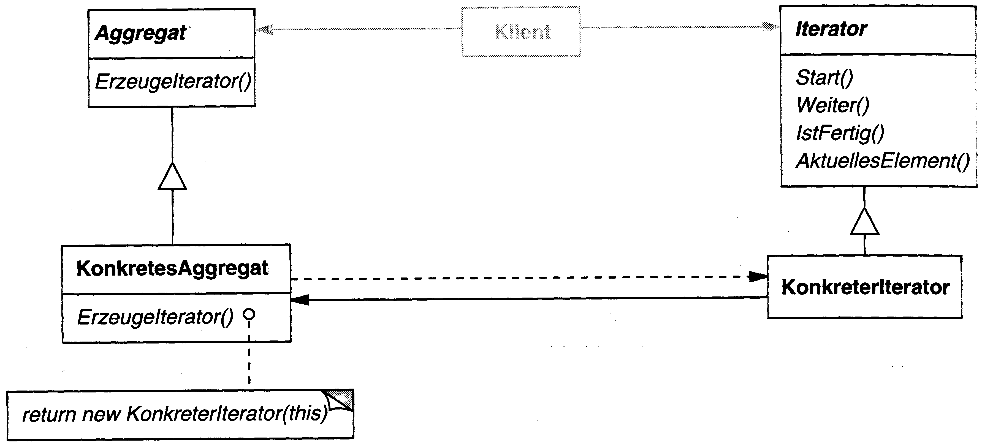
UML-Diagramm (konkret)

Slide 6
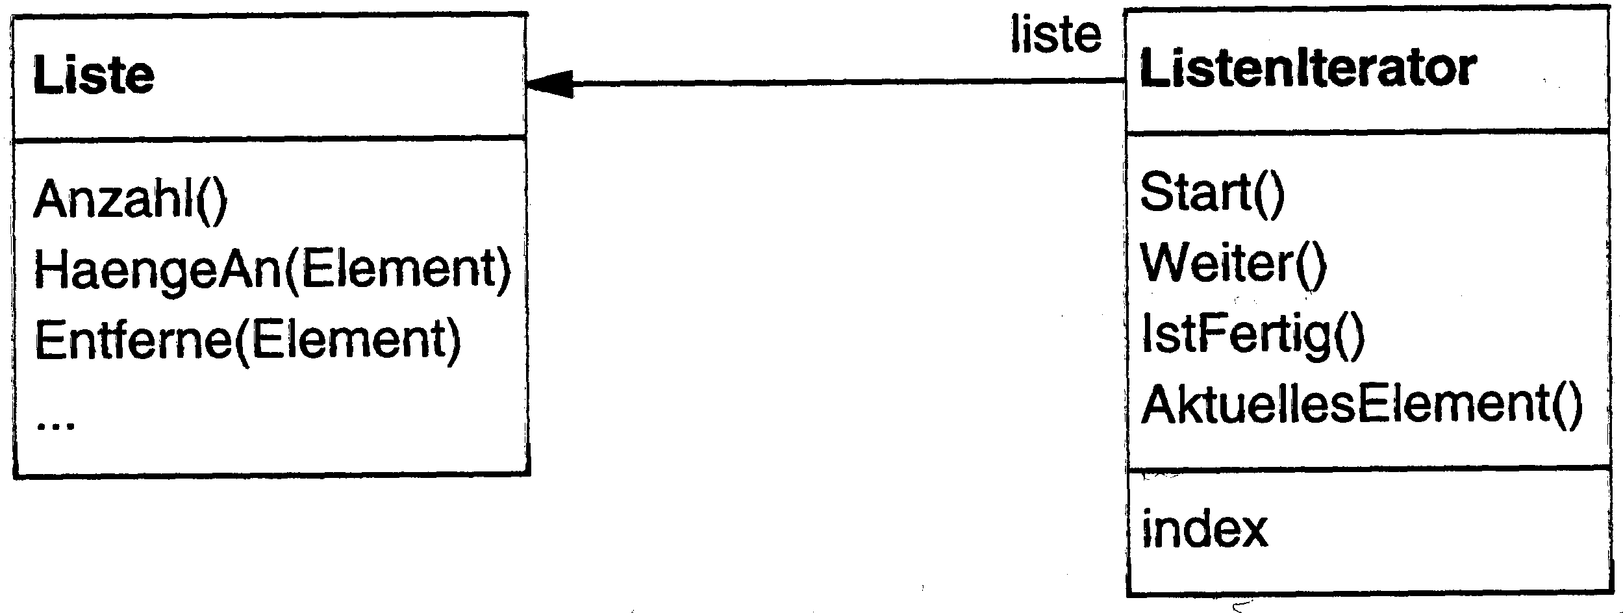
UML-Diagramm (Essenz)
Notes:
* Contravariance of method arguments in the subtype.
* Covariance of return types in the subtype.
* No new exceptions should be thrown by methods of the subtype, except where those exceptions are themselves subtypes of exceptions thrown by the methods of the supertype.
* Preconditions cannot be strengthened in a subtype.
* Postconditions cannot be weakened in a subtype.
* Invariants of the supertype must be preserved in a subtype.
* History constraint (the "history rule"). Objects are regarded as being modifiable only through their methods (encapsulation). Since subtypes may introduce methods that are not present in the supertype, the introduction of these methods may allow state changes in the subtype that are not permissible in the supertype. The history constraint prohibits this.

Slide 7
Vorteile
Traversierung wird eine eigene Zuständigkeit
  Austauschbarkeit der konkreten Traversierung
  Wiederverwendbarkeit
Nahezu vollständige Abstraktion der Datenstruktur
  Algorithmen werden flexibler
Geeigneter Ort, um einen Modifikationsschutz zu implementieren
  Gewährleistung einer unveränderten Datenstruktur während der Traversierung

Slide 8
Implementierungen
Java Collections (java.util.Iterator)
  Beispiele zeigen
Java Arrays (seit Java 5)
  Iterable zeigen
Eigene Typen, die eine „natürliche“ Traversierung anbieten wollen/sollten
  Beispiel implementieren
  Ideen: Sandkörner, Bitmaske, Random-Traverser

Slide 9
Nachteile
Anfangs ungewohnter Codierungs-Aspekt
  Algorithmen werden gefühlt „schwammiger“
  Effekt der Abstraktion bzw. der Generalisierung
Threading muss unter Kontrolle sein
  Modifikationsschutz erzeugt Exceptions
Wackelige API bzgl. add(), remove()
  In Java und anderen Implementierungen

Slide 10
Varianten
Externer Iterator
  Klient steuert die Traversierung
  Explizite next()- und eventuell previous()-Methoden
  Wird auch aktiver Iterator genannt
Interner Iterator
  Iterator rückt selbständig vor
  Erhält die Operation, die auf den Elementen angewendet werden soll
    Closures(!)
  Wird auch passiver Iterator genannt

Slide 11
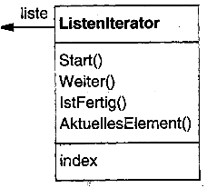
Zusammenfassung
Iterator
Objektbasiertes Verhaltensmuster
Kapselt Traversierungen über
Aggregationen
Abstrahiert von konkreten
Datenstrukturen
Kann Modifikationsschutz realisieren
  Problematisch bei Multi-Threading
Varianten: externer und interner Iterator
Notes:
Code-Beispiel (von Wikipedia):
Problem: Lampe und Knopf, Knopf hat direkte Abhängigkeit auf Lampe.
Lösung: Zusätzliche Abstraktion „Schaltbares Gerät“

